Slide 1
Vektor geometri dalam ilustrasion kubisme

Slide 2
kubisme
Pada tahun 1907 Pablo Picasso dan rakannya Braque telah memperkenalkan gaya ‘cubism’/kubisme ini dengan lebih jelas dan mudah difahami. Salah satu faktor utamanya adalah melalui pemahaman tradisional dari segi perspektif di dalam lukisan yang dihasilkan oleh mereka dan beberapa ciri istimewa yang lain.
Pada awal eksperimen mereka telah menerapkan gaya yang lebih ‘extreme’ dalam pemilihan warna, rupa yang agak kaku dan lukisan yang kemek/penyek. Kebanyakan warna yang digunakan dalam gaya ‘cubism’/kubisme ini adalah warna-warna yang lebih pusam dan agak gelap.
Tahun 1909 Pablo Picasso dan rakannya Braque mula membuat kajian mengenai ‘Analytical Cubism’ dan seterusnya ‘Synthetic Cubism’

Slide 3
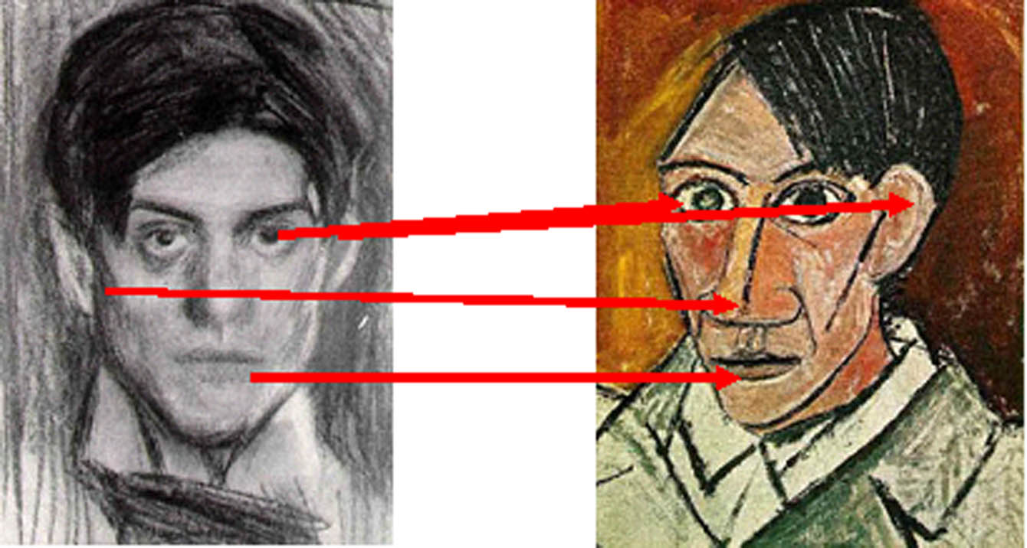
Analytical cubism’ merupakan karya yang berbentuk 2 Dimensi yang berasaskan bentuk-bentuk geometri. Bentuk geometri yang asas adalah seperti silinder, sfera dan kon. Gaya ‘Analytical cubism’ ini bermula pada sekitar tahun 1908 hingga 1911 ula di Perancis.
Warna yang digunakan dalam gaya ini adalah lebih kepada warna kelabu, biru dan kuning keperangan. Warna yang lebih pusam dan gelap digunakan dalam gaya ‘Analytical Cubism’
Mereka coba untuk mengolah lukisan supaya berlainan dengan lukisan mereka sebelum ini.

Slide 4
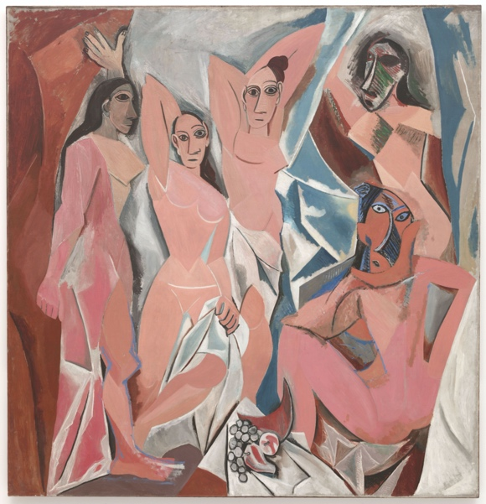
Proto-Kubisme: 1907–08
Kubisme berkembang pesat antara tahun 1907 dan 1911. Lukisan 1907 Pablo Picasso Les Demoiselles d'Avignon telah sering dianggap a proto-Cubist kerja.
Pada tahun 1908, dalam ulasannya tentang Georges Braque Pameran di Kahnweilergaleri, kritikus Louis Vauxcelles menyebut Braque seorang pemberani yang membenci bentuk, "mereduksi segala sesuatu, tempat dan figur dan rumah, menjadi skema geometris, menjadi kubus"

Slide 5
Synthetic Cubism
‘Synthetic Cubism’ merupakan pecahan kedua gaya ‘cubism’/kubisme. Gaya ‘Synthetic Cubism’ ini telah bermula pada tahun 1912. Gaya ini telah dikembangkan oleh Pablo Picasso, Braque dan beberapa orang rakannya. Pada permulaan gaya ini, Pablo Picasso dan rakannya telah memperkenalkan teknik kolaj sebagai bahan utama untuk diterapkan di dalam gaya ‘Synthetic Cubism’. Antara karya terawal yang dihasilkan melalui gaya ini adalah Still Life with Chair Cane 1912 dan Guitar, Sheet Music and Glass 1912.
Gaya ‘Synthetic Cubism’ ini tidak seperti ‘Analytical Cubism’ yang lebih mementingkan kepada bentuk ( bentuk geometri ). Gaya ini kurang menumpukan kepada bentuk dan penggunaan ‘shading’. ‘Shading’ yang digunakan di dalam gaya ini adalah sangat sedikit. Gaya ini banyak mewujudkan permukaan yang lebih berbentuk 3 Dimensi didalam setiap karya yang dihasilkan oleh Pablo Picasso.

Slide 6
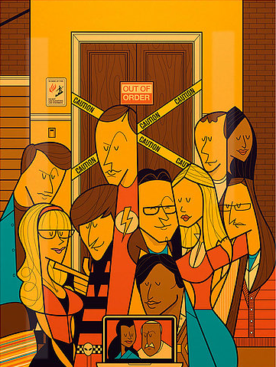
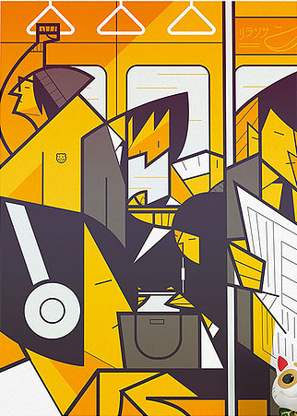

Slide 7
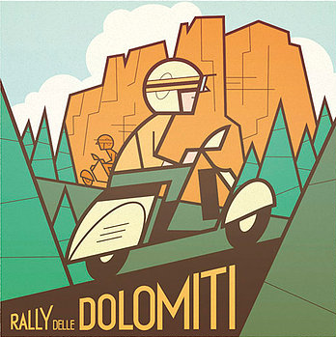
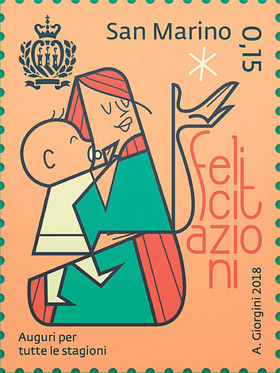

Slide 8
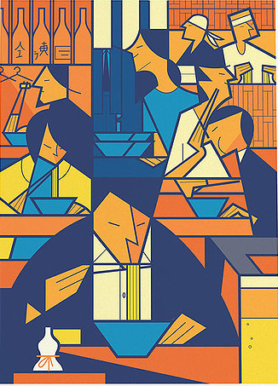
Buatlah ilustrasi vector geometric yang mengambarkan lingkungan social saat ini yang terjadi di sekitar kita, dengan Teknik teknik pen tool – live paint. Dengan menggunakan aliran kubisme dan pop art

